Slide 1

Patrocinio

Slide 2
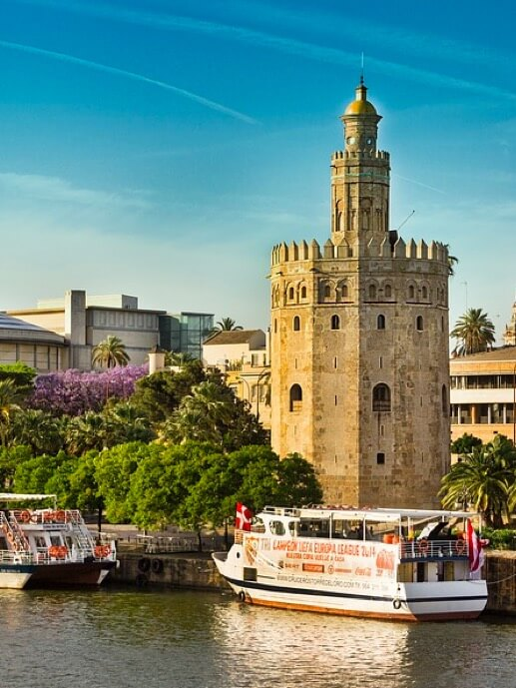
SEVILLADOTNETCONF 2023
La conferencia que reúne a los profesionales del desarrollo de software con tecnologías .NET más grande de Sevilla.
Con sesiones fijas y tiempo para el networking, se permite compartir prácticas y experiencias para mejorar.
Se esperan:
Hasta 200 asistentes.
12 sesiones técnicas.
Presencia tanto en el evento como en las grabaciones de cada sesión.

Slide 3

UNA VENTANA PARA LOS PATROCINADORES
En un sector en el que la demanda supera altamente a la oferta, disponer de un escaparate como es este evento, puede ser la mejor herramienta para atraer y retener talento.
Aquí podrás tener un stand propio donde enseñar tus proyectos, tu forma de trabajar y poner en valor a tu equipo de desarrolladores de software. Incluso sin tener procesos de selección abiertos, la conferencia es una gran oportunidad para contar cómo haces las cosas y cómo trabajas. Puedes abrirte nuevas oportunidades de negocio al mostrar tu marca de forma más atractiva, para cuando necesites contratar.

Slide 4
OPCIONES DE PATROCINIO
 | BRONCE | PLATA | ORO
PRECIO | 150€ | 250€ | 500€
LOGO EN WEB* | SI | SI | SI
LOGO EN PRESENTACIONES | SI | SI | SI
LOGO EN LAS GRABACIONES | SI | SI | SI
LOGO EN WELCOME PACK | NO | SI | SI
PODER AÑADIR MERCHANDISING EN EL WELCOME PACK | NO | SI | SI
STAND | NO | NO | SI
* El tamaño del logo variará en base al tipo de patrocinio

Slide 5
OBJETIVOS*
0€
500€
2000€
2500€
+
Evento
+ Welcome pack
+ Almuerzo
+ Desayuno
+ Otros
Con la localización cerrada aún sin sponsors se llevaría a cabo el evento aunque sin merchandising o almuerzo o desayuno etc.
El Welcome pack consistirá en una bolsa con detalles para cada asistente. Los costes recaen en la personalización de bolsa, libreta, pegatinas, etc.
A lo anterior, podemos añadir el almuerzo al evento.
NOTA: Esta estimación sube considerablemente utilizando un catering.
A lo anterior, podemos añadir el desayuno.
A mayor número de sponsors más ideas se pueden llevar a cabo. Desde usar catering para el almuerzo, realizar concurso final, bebidas post-evento, etc.
* Los objetivos actuales pueden cambiar en base al número de asistentes. Los objetivos actuales están pensados en base a 200 asistentes en un evento de mañana y tarde.

Slide 6

MEJOR SI HABLAMOS ¿NO TE PARECE?
contacto@sevilladotnetconf.es

